Slide 1
PCR 내용정리
제어개발 김영생

Slide 2
목차
PCR 반응과정
PCR 구성요소
PCR 종류

Slide 3
PCR 반응과정

Slide 4
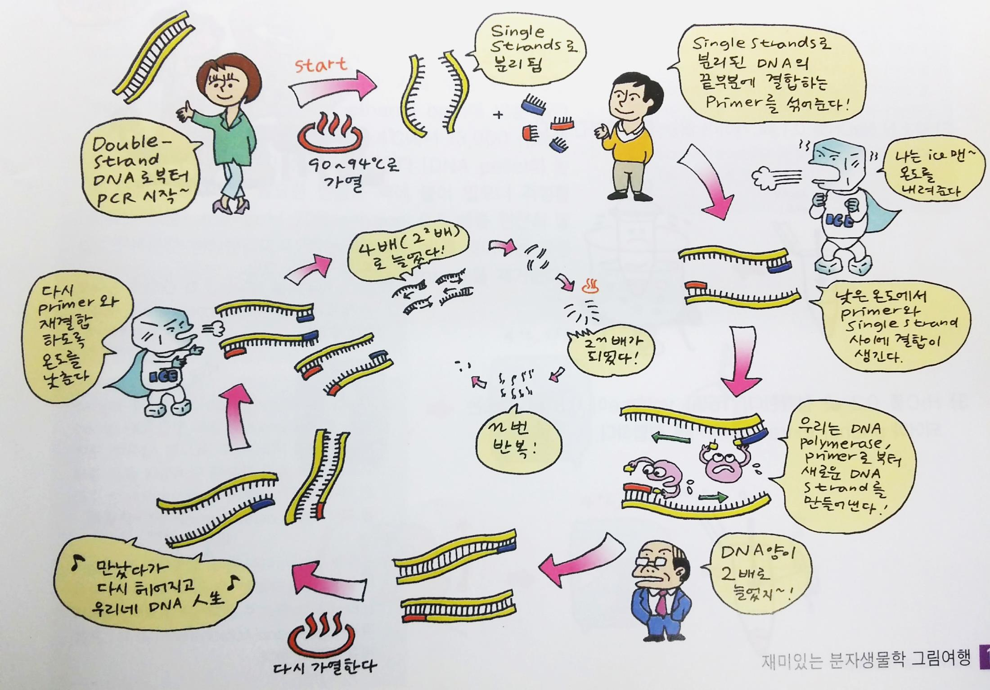
PCR 반응과정

Slide 5
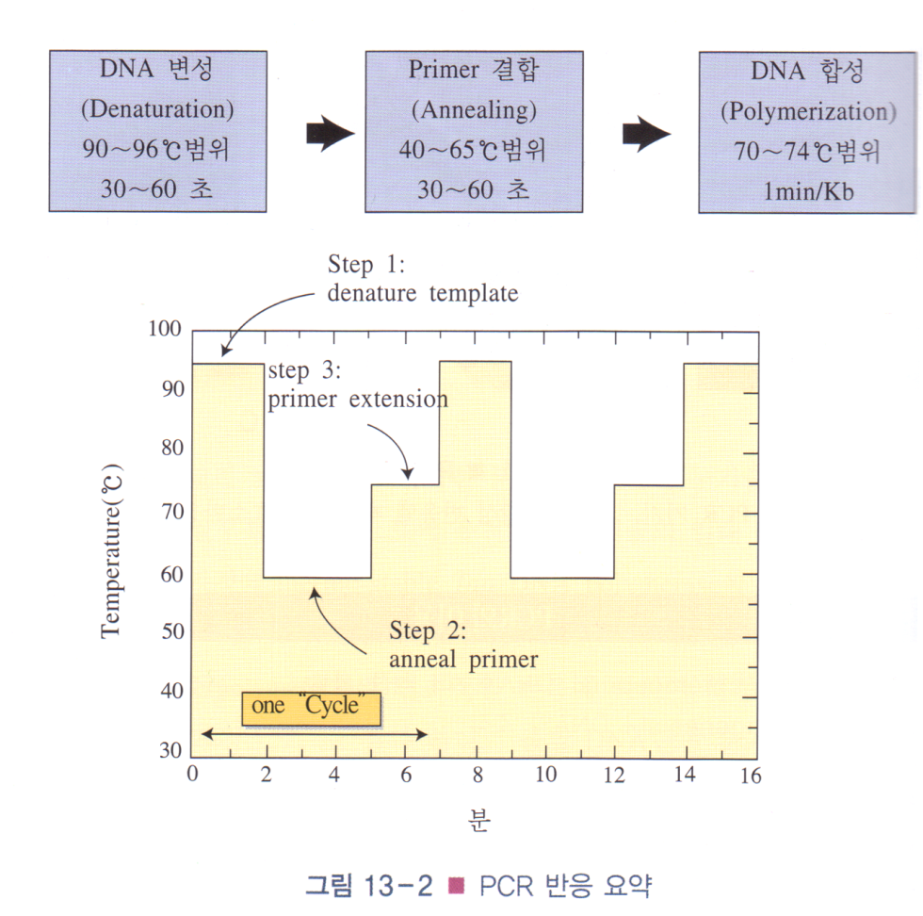
PCR 반응과정

Slide 6
반응조건
# 증폭될 DNA와 프라이머에 의존하여 반응 온도와 시간이 결정되며, 가장 중요한 것은 프라이머 설계와 결합온도를 결정하는 것이다.
(1) DNA 변성(Denaturation)
일반적으로 두 가닥 DNA를 94℃에서 15~30초간 처리하여 각각 한가닥 DNA로 분리시킨다. 너무 온도를 높이거나 처리시간을 지나치게 늘리면 내열성 DNA polymerase라 해도 활성을 잃게되므로 주의가 필요하다. 첫 번째 주기(cycle)에서는 확실한 변성을 위하여 약 5분간 지속시킨다.
(2) Primer의 Annealing
열처리로 한 가닥으로 변성한 DNA와 primer를 공존시킨 후 온도를 낮추면 2종류의 primer는 각각 상보적인 한가닥 주형 DNA에 annealing한다. Annealing에 가장 적합한 온도와 시간은 primer의 염기배열과 그 길이에 따라 결정되지만 일반적으로 55℃에서 30초~1분간 annealing한다. 일반적으로 G-C content 가 50%가 되는 primer 쌍을 이용하는 것이 바람직하다. Annealing 온도를 높이면 primer-주형 DNA의 mismatch가 감소되어 반응 특이성이 높아진다. 그러나 혼합 primer 또는 mismatch를 갖는 primer를 사용할 경우는 37~45℃로 annealing 온도를 낮출 필요가 있다. 이 단계에서 primer의 5'→3'방향으로 DNA의 합성이 시작된다.

Slide 7
반응조건
(3) 신장반응(Extension)
4종류의 기질(dNTP)이 공존하는 상태에서, DNA polymerase를 작용시켜 primer를 신장시킨다. 신장반응에 필요한 시간은 주형 DNA의 농도, 증폭단편의 크기, 반응온도에 따라 좌우되지만 일반적으로는 Thermus aquaticus(Taq) polymerase를 사용할 경우 72℃에서30초~10분간(증폭크기 약 10 kbp)처리한다. Taq polymerase에 의한 DNA 합성속도(약 60 nucleotides/sec, 70℃)를 고려하여 시간을 설정한다. PCR 산물의 크기 1kb마다 1분 정도의 시간을 배당하면 충분히 반응이 일어난다. 마지막 cycle에는 약 10분 정도 시간을 충분히 주는 것이 좋다.
(4) Cycle 수
PCR의 경우 n회의 cycle로 표적배열은 2^{n}배가 되지만 실제로는 이보다 낮다. 효율이 저하되는 이유는 ① DNA polymerase의 실활 및 증폭단편(주형DNA)의 증가로 인한 효소분자/주형비의 부족과 ② 증폭단편간의 annealing되는 속도가 빨라져서 primer의 anneal과 경합하기 때문이다. 따라서 반응 cycle 수를 불필요하게 증가시키는 것은 바람직하지 않다. 보통 20-30회의 반응을 시킨다.

Slide 8
PCR 구성요소

Slide 9
PCR 구성요소
1) Template(주형)
DNA또는RNA로부터 역전사 반응으로 얻은 cDNA가 되며 single strand와double stand여부에 무관합니다.
2) Primer
주형에 상보적인 single strand nucleic acid입니다. 주로 화학 합성에 의해 만들어지며, 16base에서 길게는 100base까지 다양한 길이의 primer가 사용될 수있습니다.
3) Buffer(완충용액)
증폭반응에 최적인pH와 염(salt)농도를 제공합니다.
4) dNTP
합성되는 DNA의 building block이 되는 기질입니다. dATP, dCTP, dGTP, dTTP의 네가지 deoxynucleotide가 mix형태로 사용됩니다. PCR의 종류와 목적에 따라 변형nucleotide가 사용되기도 합니다.
5) Mg2+ion
Taq 효소의 안정적인 활성을 위한 2가 이온으로서 MgCl2 또는 MgSO4의 형태로첨가되며 Taq의 종류에 따라 최적의 농도가 다릅니다.

Slide 10
PCR 구성요소
6) Taq (증폭효소)
내열성 DNA 중합효소로서 70-80oC에서 최적 활성을 가집니다. 발견된 균주의 이름에 따라 명명되는 것이 일반적입니다. Taq 그리고 Pfu등 다양한 효소들이 있으며 효소들마다 고유한 특성이 있습니다.
7) Additive(첨가물)
주형의 상태나 조건에 따라 최적의 PCR 산물을 얻기 위해 첨가되는 물질들로 BSA와 같은 단백질성 물질이나 DMSO, betaine, non-ion icdetergent등의 화학물질이 있습니다.
8) Temperature Cycler(증폭장치)
PCR은 Denaturing, Annealing, Extension의 세가지 다른 온도의 반복에 의해 이루어집니다. 주형DNA의 수소 결합을 떨어뜨려 single strand로 만들어주는 과정, primer가 주형에 특이적으로 붙는과정, 그리고 Taq효소에 의해 primer로부터 dNTP를 이용해 새로운 DNA 가닥을 합성해 주는 과정으로 이루어집니다. 이는 온도의 증감을 반복적으로 해주는 장치를 통해 이루어지며 이를 PCRmachine 또는cycler라고 합니다.
9) PCR Tube

Slide 11
PCR 종류

Slide 12
PCR의 종류
Gradient PCR
Nest PCR
Inverse PCR
Asymmetric PCR
Long Accurate PCR
Hot start PCR
Multiplex PCR
Touchdown PCR
RAPD PCR(Random amplified polymorphic DNA)
Competitive PCR
Real-Time PCR
RT-PCR(Reverse Transcriptase Polymerase Chain Reaction)
RACE (Rapid Amplification of cDNA Ends)
ISPCR (In Situ Polymerase Chain Reaction)
DDRT-PCR (Differential Display Reverse Transcriptase PCR)
SSCP(Single Strand Conformation Polymorphism)

Slide 13
1. Gradient PCR
목적 : 반응조건 최적화
목적 유전자를 증폭하는 반응 조건을 최적화하기 위하여 최적 annealing temperature(AT) 설정은 매우 중요하다. 그러나 이를 위하여 여러 번의 실험을 수행해야 하는 번거로움이 있다. 최적의AT 설정을 위하여 PCR 기기의 block 첫 lane과 마지막 lane 사이에 최대 20℃의 온도 폭 설정이 가능한 gradient 기능을 이용하여 한번의 실험으로 반응조건을 최적화하는 PCR 방법이다.

Slide 14
2. Nest PCR
목적 : 민감도 상승
일차 PCR후에 두 번째 primer set으로 2차 PCR을 시행하는 방법이다. 전체 PCR cycle수를 증가시킴으로써 민감도(Sensitivity)를 높이고 1차 PCR 산물만을 검출하는 두 번째 primer set을 사용함으로써 특이도(Specificity)를 증가시키는 방법이다. 따라서 미량 존재하는 mRNA를 검출하거나PCR의 민감도를 높이기 위해 이용한다. 그러나 2차 PCR 과정으로 진행하는 단계에서 1차 PCR산물이 오염될 가능성이 높은 단점이 있다.

Slide 15
3. Inverse PCR
목적 : 미지 영역의 염기서열 확인
서열(sequence)을 알고 있는 DNA의 양 옆에 서열을 알지 못하는 부분을 알고자 할 때 이용되는 방법이다. Inverse라는 말은 primer가 기존의 PCR과는 다른 방향으로 진행 한다고 해서 붙은 이름이다.

Slide 16
4. Asymmetric PCR
목적 : 단일 가닥의 DNA만 증폭
단일가닥(single strand)을 얻을 목적으로 이용하는 PCR 방법이다. Primer를 두 개 사용하는데 두 primer의 농도를 100 : 1로 다르게 섞어 사용한다. PCR의 초기에 한쪽의 primer는 소비되어버리고 과량의 primer에서 단일가닥의 DNA가 생성된다.

Slide 17
5. Long Accurate PCR
목적 : 긴 size의 DNA 증폭
일반적으로 PCR로는 길어야 3 kb 미만을 증폭할 수 이지만 LA PCR에서는 중합효소(polymerase)를 두 개 사용하는데, 그 중 하나를 교정능력(proofreading)을 갖는 중합효소를 사용하여 긴 DNA를 증폭할 때 error rate를 감소시킬 수 있다. 이 방법을 사용하면 5~40 kb의 DNA도 증폭할 수 있다.
http://www.nanohelix.co.kr/shop/goods/goods_view.php?goodsno=13&category=001001

Slide 18
6. Hot start PCR
목적 : 특이도 상승
중합효소 중에 Taq1 polymerase는 37 ℃ 에서도 그 활성이 좋기 때문에 간혹 첫 번째 denaturation 과정이 완전히 진행되기도 전에 primer가 DNA에 붙어서 extension이 일어나는 경우가 있다. 이렇게 낮은 온도에서 annealing이 일어날 경우 primer가 mismatch 될 확률이 높고, 결과적으로 정확도가 떨어지게 된다. 이를 막는 방법으로 Hot-start PCR을 이용한다. Hot start PCR에서는 primer가 정확하게 원하는 DNA site에만 붙을 수 있도록 충분한 온도가 된 후에 PCR 이 일어나도록 필요한 물질(polymerase, dNTP, reaction buffer)을 넣어주는 방법이다. 이렇게 하면 위에서 말한 것과 같은 mismatch를 피할 수 있어, 상대적으로 원하는 DNA band 만을 증폭할 수 있다. 요즘에는 중합효소(polymerase)에 특정 chemical이나 antibody를 처리하여 특이도(specificity)를 높인 hot start용 PCR enzyme들이 개발되고 있다.
http://www.nanohelix.co.kr/shop/goods/goods_view.php?goodsno=14&category=001001

Slide 19
7. Multiplex PCR
목적 : 여러 종류의 target DNA를 한번에 증폭
여러 종류의 다른 primer set를 동시에 사용하여 다수의 표적 유전자를 하나의 반응액 안에서 증폭하는 방법이다. 이 경우 각 primer의 상호 작용을 계산하여 primer가 dimer를 형성하지 않는 primer 조합을 만들어야 하며, 여러 PCR 산물 크기를 agarose gel에서 충분히 구별할 수 있도록 설계하는 것이 중요하다.
http://www.nanohelix.co.kr/shop/goods/goods_view.php?goodsno=19&category=001002

Slide 20
8. Touchdown PCR
목적 : melting temperature 탐색
이 방법은 PCR 할 때 Tm(melting temperature)을 알기 위해서 하는 PCR 방법이다. PCR 과정에서 매 2 cycle마다 annealing temperature을 1도씩 낮춘다. 일반적으로 annealing 온도가 1도 차이가 나면 한 cycle에 product의 양이 두 배 정도 차이가 난다. Touchdown PCR에서는 2 cycle 마다 온도를 낮췄으므로 1도에 product의 양이 4배가 차이 나게 되는데, 이것을 이용해서 Tm 값을 추적 할 수 있다.

Slide 21
9. RAPD PCR
목적 : 생명체의 계통 분류
RAPD(Random Amplified Polymorphic DNA) PCR은 일반적으로 두 생명체가 계통 유전학적으로 얼마나 유사성이 있는가를 판별할 때 사용한다. PCR 할 때 primer가 짧을 경우 genome상에 여러 군데 달라 붙어서 여러 fragment를 만든다. 이렇게 해서 생겨난 여러 fragment를 전기영동을 사용하여 확인하면 생명체마다 각각 독특한 band를 형성하는데 이를 이용하여 생명체간의 유사성을 판별할 수 있다. 만약 두 생명체가 비슷한 종일 경우에는 band의 pattern이 비슷할 것이며, 그렇지 않을 경우에는 서로 많은 차이를 나타낼 것이다. 이 RAPD PCR은 방법이 비교적 간단하고 쉬워 genome sequencing을 하기 전에 대략적인 종간의 관계를 나타내기 위해서 많이 이용된다.

Slide 22
10. Competitive PCR
목적 : 증폭 양 정량
PCR 반응에 경쟁 DNA(DNA competitor)라고 하는 DNA 단편을 인위적으로 첨가하여 목적 DNA(target DNA)와 동시에 증폭 시키고 난 후 이미 양을 알고 있는 competitor에서 증폭된 DNA의 산물을 대조군으로 하여 목적 DNA의 양을 추정하는 방법이다. 같은 primer로 동시에 증폭하면 경쟁 DNA와 목적 DNA 간의 증폭이 경합적으로 일어나기 때문에 증폭 산물량의 비가 주 형량의 비를 반영하는 것이 되며, 초기 투입 농도를 알고 있는 경쟁 DNA와 비교하여 목적 DNA의 양을 측정 할 수 있다. 이를 mRNA 정량에 응용한 것이 competitive RT-PCR 법이다.

Slide 23
11. Real-Time PCR
목적 : 증폭 양 실시간 측정
Thermal Cycler와 분광 형광 광도계가 일체화된 장비를 이용하여 PCR 증폭 산물의 생성 과정을 실시간으로 모니터링하여 해석하는 방법이다. 단순히 DNA 증폭을 목적으로 하는 PCR에 비해 증폭량을 실시간으로 모니터 하면서 PCR 하는 방법으로 기존 PCR에 비해 전기영동이 필요 없고, 반응 사이클 도중에 증폭산물을 확인 할 수 있으며, 정량적인 결과를 얻을 수 있는 이점을 가지고 있다.
http://www.nanohelix.co.kr/shop/goods/goods_list.php?&category=001005

Slide 24
12. RT-PCR (Reverse Transcriptase Polymerase Chain Reaction)
목적 : RNA 분석
이 기법은 1986년 P. Seeburg에 의해 RNA를 분석하는데 도입된 방법으로 mRNA(messenger RNA)로부터 역전사(Reverse transcription) 과정으로 얻어진 cDNA(complementary DNA)를 PCR로 증폭하는 방법이다. 이 방법으로 RNA 검사의 민감도(sensitivity)를 높이고 소량의 RNA로부터 염기서열을 분석할 수 있게 되었다. RT-PCR법은 Northern blot hybridization과 같은 방법을 통해 가능하던 RNA 분석보다 실험방법이 간단할 뿐 아니라 유전자의 염기서열 확인이 가능하기 때문에 주로 mRNA의 염기서열 및 전사(transcription)량을 연구할 때 크게 도움이 된다. 염기서열이 알려진 유전자의 경우는 RT-PCR을 통해서 전체 길이의 cDNA를 간단하게 합성하여 cloning할 수 있다.
http://www.nanohelix.co.kr/shop/goods/goods_list.php?&category=001004

Slide 25
13. RACE (Rapid Amplification of cDNA Ends)
목적 : cDNA의 빠른 확보
cDNA를 cloning하기 위해서는 cDNA library를 screening하는 방법이 가장 일반적이라 할 수 있지만, 이 방법으로 처음 screening을 하여 찾아낸 clone은 대개 전체 cDNA의 일부이며 계속 반복하여 screening을 하여야만 완전한 cDNA를 얻어낼 수 있다. 그러나 이런 과정은 많은 시간과 노력이 소모되는 작업이며 유전자 자체가 cDNA library에 적은 양으로 존재하는 경우에는 더더욱 힘든 일이 된다. 이런 문제를 해결하고자, 1988년 Frohman 등은 다음과 같은 방법을 소개하고, 이를 RACE라 명명하였다. cDNA의 일부 염기서열을 알고 있으면, 이 부분에서 gene specific primer를 합성하고 PCR 반응을 통해 5’ 혹은 3’ 말단까지의 DNA를 증폭하는 것이다. 3’-RACE에서는 mRNA의 3’ 말단에 존재하는 poly(A)를 이용할 수 있으므로, downstream primer로 oligo(dT) primer를 쓴다. 그러나 5’-RACE의 경우는 gene specific primer로 합성한 First strand cDNA의 끝에 TdT(Terminal Deoxynucleotidyl Transferase)를 사용하여 poly(A) 혹은 poly(C) tail을 인위적으로 만들어 주어야만 한다.

Slide 26
14. ISPCR (In Situ Polymerase Chain Reaction)
목적 : 세포 내 특정 유전자의 존재와 위치 확인
PCR은 원하는 DNA를 대량으로 증폭시키는 방법이고, in situ hybridization(ISH)은 세포나 조직에 존재하는 극 미량의 DNA 및 RNA를 찾아낼 수 있음은 물론 원하는 유전자들의 위치까지 확인할 수 있는 방법이다. ISPCR은 이 두 가지 방법의 장점을 혼합하여 응용한 방법으로 PCR의 민감도(sensitivity)와 ISH의 특이도(specificity)를 고루 갖추고 있다. ISPCR의 실험원리는 일반적인 PCR 방법과 같으나, slide glass등의 사용에 적합한 ISPCR용 기구가 필요하며 사용하는 기구에 따라 반응시키는 방법들이 다양하게 제시되어 있다. ISPCR은 세포내의 target sequence를 증폭시키는 것으로부터 반응이 시작되며 세포막을 통해 여러 물질(예: PCR 용액에 들어 있는 salt 등)들이 쉽게 이동할 수 있도록 세포막을 HCl, Proteinase K 또는 Triton X-100 등으로 처리해 주는 과정을 거쳐야 한다. 이 과정에 이상이 생기면 세포가 손상 되거나 파괴되는 수가 있으므로 PCR이 끝난 후에 세포 안에서 증폭된 PCR 산물이 세포 밖으로 빠져 나오는 원인이 되기도 한다. 그러므로 적당한 detergent 선택과 사용이 무엇보다 중요하다. 현재까지 ISPCR 방법의 효율은 그다지 높지못한 것으로 알려져 있으며 특이도(specificity)를 증가시키기 위해서는 DNA probe를 이용한 in situ hybridization을 시행하거나 southern blot hybridization을 시행하는 것이 좋은 방법이 된다. 효율이 별로 높지 못한 방법임에도 불구하고 ISPCR에 대한 관심이 최근 크게 증가하고 있는 것은 여러 가지 질병들의 조기 발견에 큰 도움을 줄 수 있을 것으로 기대되기 때문이며, 지금도 여러 회사에서 ISPCR에 유용한 기구들을 제작, 판매하고 있으나 더 좋은 기구의 개발이 이루어져 효율을 더욱 높일 수 있다면 ISPCR이 더욱 유용하게 사용될 수 있을 것으로 기대된다.

Slide 27
15. DDRT-PCR (Differential Display Reverse Transcriptase PCR)
목적 : 특정 세포 내에서 발현되는 유전자 탐색
일반적으로 고등동물에서는 약 100,000가지 정도의 서로 다른 유전자가 발현되고 있으며 세포한 개에서는 이중 약 15% 만이 발현되고 있다. 발생, 분화, 항상성(homeostasis), 세포주기 조절, 노화, 발암과정 및 세포의 퇴화 등의 과정에서 표현되어 나타나는 유전자들은 전체 유전자들 중 에서 일부가 선택되어 나타나는 것이라고 할 수 있다. 특정 세포에서 발현되는 특정 유전자들을 찾아내기 위하여 주로 사용되는 방법은 substractive hybridization 또는 differential hybridization 방법이었으나 최근 PCR을 이용하여 유전자를 찾아내는 DDRT-PCR이 개발되었다. DDRT-PCR이 란 서로 다른 세포로부터 RNA를 분리한 후 특정하게 발현되는 mRNA를 찾아내기 위하여 T염기 10개와 비 특정 염기 2개가 연결된 oligonucleotide를 primer로 이용하여 cDNA를 합성한 후 이 primer와 비 특정 염기서열을 지닌 oligonucleotide를 primer로 이용하여 PCR 하였을 때 나타나는 여러가지 PCR 산물을 비교함으로써 서로 다른 세포로부터 증폭된 PCR 산물에 차이가 있는지 없는지를 확인하는 방법이다. 서로 다르게 증폭된 PCR 산물을 선택하여 이와 같이 증폭된 DNA 가 특정 세포에서 특징적으로 발현되는 유전자인지를 보는 것으로 subtractive hybridization보다 훨씬 간단한 것이 장점이지만, 실험의 민감도(sensitivity)와 특이도(specificity)가 낮은 것이 단점이다.

Slide 28
16. SSCP(Single Strand Conformation Polymorphism)
목적 : 유전자의 돌연변이를 검사하는 방법
어떤 입자들의 전기장 내에서의 이동속도는 그 입자의 크기와 형태에 영향을 받는다. Single strand DNA는 non-denaturing 조건하에서 분자내의 상호작용에 의하여 2차 구조를 형성하게 되는데 이 2차 구조는 DNA의 염기서열에 의하여 결정된다. 그러므로 DNA 염기서열 중 하나의 염기서열의 변화(point mutation deletion 또는 insertion)에 의해서도 전기영동상 전개되는 속도에 영향을 받으므로 이동거리에 차이가 발생하게 된다. 이와 같은 원리를 바탕으로 1989년 Orita 등에 의하여 고안된 SSCP는 유전자의 돌연변이를 검색하는 유용한 도구로서 사용되고 있다.
최초의 SSCP 방법은 genomic DNA를 적당한 제한효소로 절단하고 alkali로 denaturation 시킨 후 non-denaturing polyacrylamide gel에서 전기영동한 다음 이를 nylon membrane에 transfer하여 fragment DNA를 옮겨 놓은 후 방사성 동위원소로 표지된(radiolabeled) RNA 혹은 DNA probe를 이용하여 autoradiography를 실시함으로써 X-ray film에 나타나는 정상 유전자와 변이된 유전자와의 전개거리의 차이를 확인하여 돌연변이를 검색하였다. 그러나 그 후 PCR 산물을 SSCP로 분석하는 방법이 소개되었고, 이방법이 대중화됨에 따라 요즘은 PCR-SSCP라는 용어로 많이 불리어지고 있다. 최근까지는 PCR-SSCP를 할 경우 PCR산물에 직접 동위원소를 표지하여 autoradiography를 통해 결과를 얻는 방법이 많이 이용되었으나 최근에는 silver staining으로 polyacrylamide gel을 검색하는 방법이 소개되어 현재 이 방법이 유용하게 이용되고 있다. Silver staining 방법은 방사성 동위원소를 사용하지 않고도 훨씬 더 빠른 시간에 PCR 산물을 분석할 수 있는 장점이 있으며 민감도(sensitivity)에는 방사성 동위원소를 이용한 방법과 별 차이가 없으므로 더욱 편리하고 안전하게 실험을 진행할 수가 있게 되었다.

Slide 29
감사합니다

Slide 30
참고자료

Slide 31
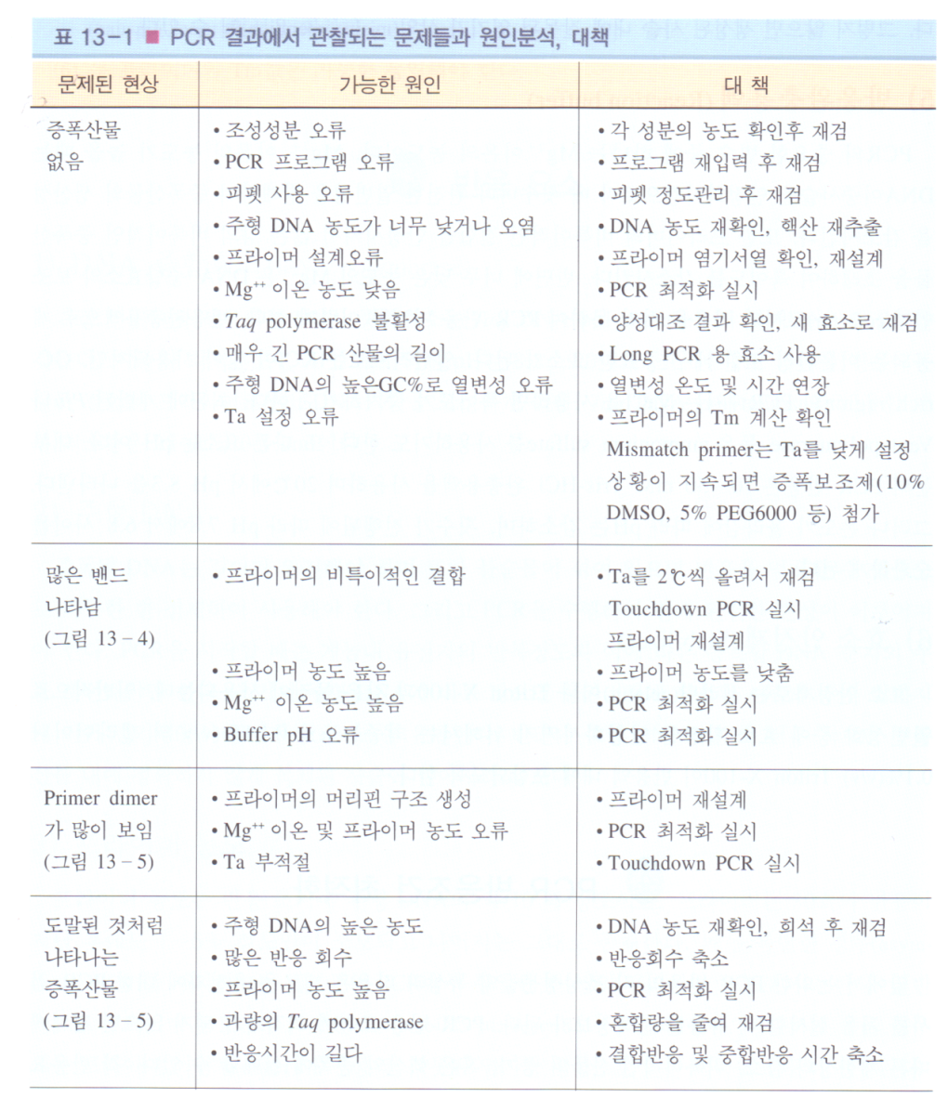
PCR 문제점

Slide 32
Primer 설계

Slide 33
프라이머 설계
# PCR 반응에서 가장 중요한 일은 원하는 유전자에 정확하고도 특이적으로 결합하는 프라이머를 선정하는 일이다. 프라이머는 대개 15-mer 이상의 길이로 목적하는 유전자만 특이적으로 결합하는 염기서열이어야만 한다. 프라이머의 길이가 길어질수록 비특이적인 결합을 막을 수 있기 때문에 24-30mer로 길게 합성하기도 한다.
# 프라이머 설계시 유의 사항
길이는 20-30mer
G+C%가 50-60%로 구성하고 퓨린과 피리미딘 염기의 연속적인 배열을 피한다.
한 쌍의 프라이머에 부분적인 상보 염기서열이 없어야 한다. 프라이머끼리 결합할 수 있기 때문이다.
3’ 말단에 티민 오지 않도록 한다. 티민은 자신과 상보적인 뉴클레오티드를 감별하는 능력이 부족하여 mismatch하는 경우가 많다.
프라이머 3’말단에 G와 C가 3개 이상 연속적으로 오지 않도록 한다.
두 프라이머의 Tm값은 가능한 동일하게 한다.

Slide 34
반응액의 조성
(1) 내열성 DNA Polymerase
수 종류의 내열성 DNA polymerase가 시판되고 있는데 반응에 사용하는 완충액의 조성이 다를 수 있으므로 주의가 필요하다. TaKaRa Taq을 사용할 때 DNA합성의 최적 온도는 대개 70~80℃ 이고 그 합성속도는 60nucleotides 이상/초이다. 활성 반감기는 92.5℃에서 130분 이상, 95℃에서 약 40분, 97.5℃에서 약 10분간이다. 효소량이 과다일 경우 잘못 결합된 프라이머로부터 DNA가닥이 합성된다.
(2) Mg2+ 농도
일반적으로 PCR반응에서는 1.5~2.5 mM의 Mg2+ 농도가 필요하다. Mg2+ 농도는 PCR을 실행할 때 다음의 사항에 관여하고 있는 것으로 여겨진다. ① 효소활성, ②primer의 annealing, ③ 합성된 DNA의 충실성, ④primer-dimer의 형성 등이다. 킬레이트제(예를 들면 EDTA)는 반응액 속의 Mg2+ 농도에 영향을 미치므로 주형으로 사용하는 DNA 용액에서 turn over하는 것에 주의할 필요가 있다. 또한 유효한 Mg2+ 농도는 dNTP 농도와도 관계가 있으므로 어느 실험에서나 최적 Mg2+ 농도를 결정하고자 할 경우 항상 dNTP 농도를 고려해야 한다. 일반 적으로 Mg2+ 농도가 높아지면 DNA 합성의 정확도에 영향을 미칠 뿐만 아니라 두 가닥 DNA 변성이 어려워지고, Taq polymerase는 10 mM MgCl₂에 의해 40~50%의 저해를 받으므로 MgCl₂를 과잉 첨가하는 것은 바람직하지 않다.

Slide 35
(3) dNTP
PCR의 효율, 특이성면에서 보면 20~200 μM에서 양호한 결과를 얻을 수 있다. DNA polymerase가 잘못된 dNTP를 사용하는 mismatch 현상은 dNTP 농도에 강하게 의존한다. dNTP 농도를 낮추는 쪽이 PCR 특이성과 정확도가 높아지므로 dNTP 농도를 낮추면 misprimming이 감소하여 PCR의 정확도가 높아진다. 4가지 뉴클레오티드의 농도가 동일해야만 정확한 염기가 결합한다.
(4) 주형 DNA, RNA
PCR법은 여러 가지 형태의 DNA와 RNA를 주형으로 하여 사용할 수 있다. 가장 간편한 DNA 조제법으로는 소수의 조직배양 세포를 증류수 속에서 가용화하여 PCR에 사용하는 방법이다. 또한 사람의 한 가닥의 머리털로부터 PCR 증폭하는 다형분석, 포르말린으로 고정한 파라핀 조직으로 PCR도 실시하고 있다. 혈액에서 주형 DNA를 조제할 때는 헤모글로빈이나 기타 미지물질이 PCR 반응을 저해하는 점에 주의가 필요하다. 최근 법의학 분석에서 혈액 또는 머리털을 마이크로파 처리하여 그대로 PCR에 이용한다는 보고도 있다. 주형DNA 양으로는 1단계 PCR에서 10⁵~10⁶ 분자에 상당하는 양이 있으면 양호한 결과를 얻을 수 있고 3X10⁵개의 분자는 human genome DNA에서는 1㎍, 효모 DNA에서는 10ng, 대장균 DNA에서는 1ng에 상당한다.

Slide 36
(5) 반응첨가물
많은 염기배열을 복수의 primer set를 사용하여 동시에 1개의 반응 tube 내에서 PCR 증폭하는 방법을 다중 PCR(multiplex PCR)이라 한다. 근육병의 원인인 디스트로핀 유전자의 결실변이를 18종류의 primer를 사용하여 검출할 수 있다. 일반적으로 multiplex PCR반응액에는 10%(v/v) dimethylsulfoxide(DMSO)를 함유한다. 유기용매는 보통 Taq polymerase에는 적합하지 않지만 multiplex PCR에는 필수적이다. Taq polymerase의 저해물질로서 SDS(<0.01%)가 알려졌으나, 비이온 계면활성제 Tween-20이나 nonidet-P40의 첨가로 그 저해를 억제할 수 있다. 또한 DMSO(2~5%),PEG6000(5~15%), 글리세롤(5~20%), 포름아마이드(5%)나 BSA(bovine serum albumine)첨가로 반응 촉진효과를 얻을 수도 있다.

Slide 37
[5] PCR의 원리, 방법 및 적용에 대해 설명할 수 있다.

Slide 38
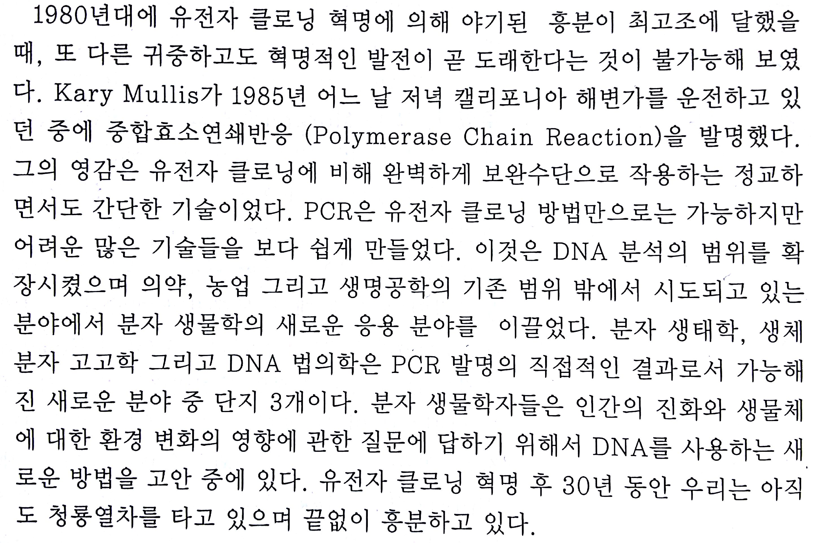
유전자 클로닝과 PCR의 출현
1971~1973
“ ”

Slide 39
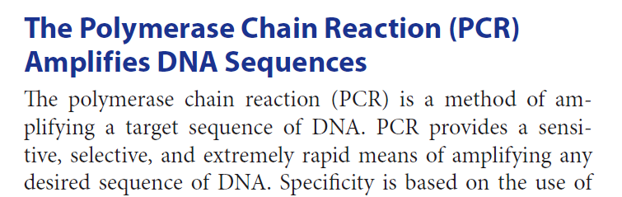
p458

Slide 40
PCR 과정의 개요

Slide 41
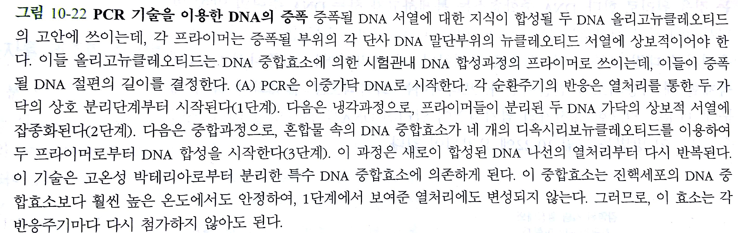
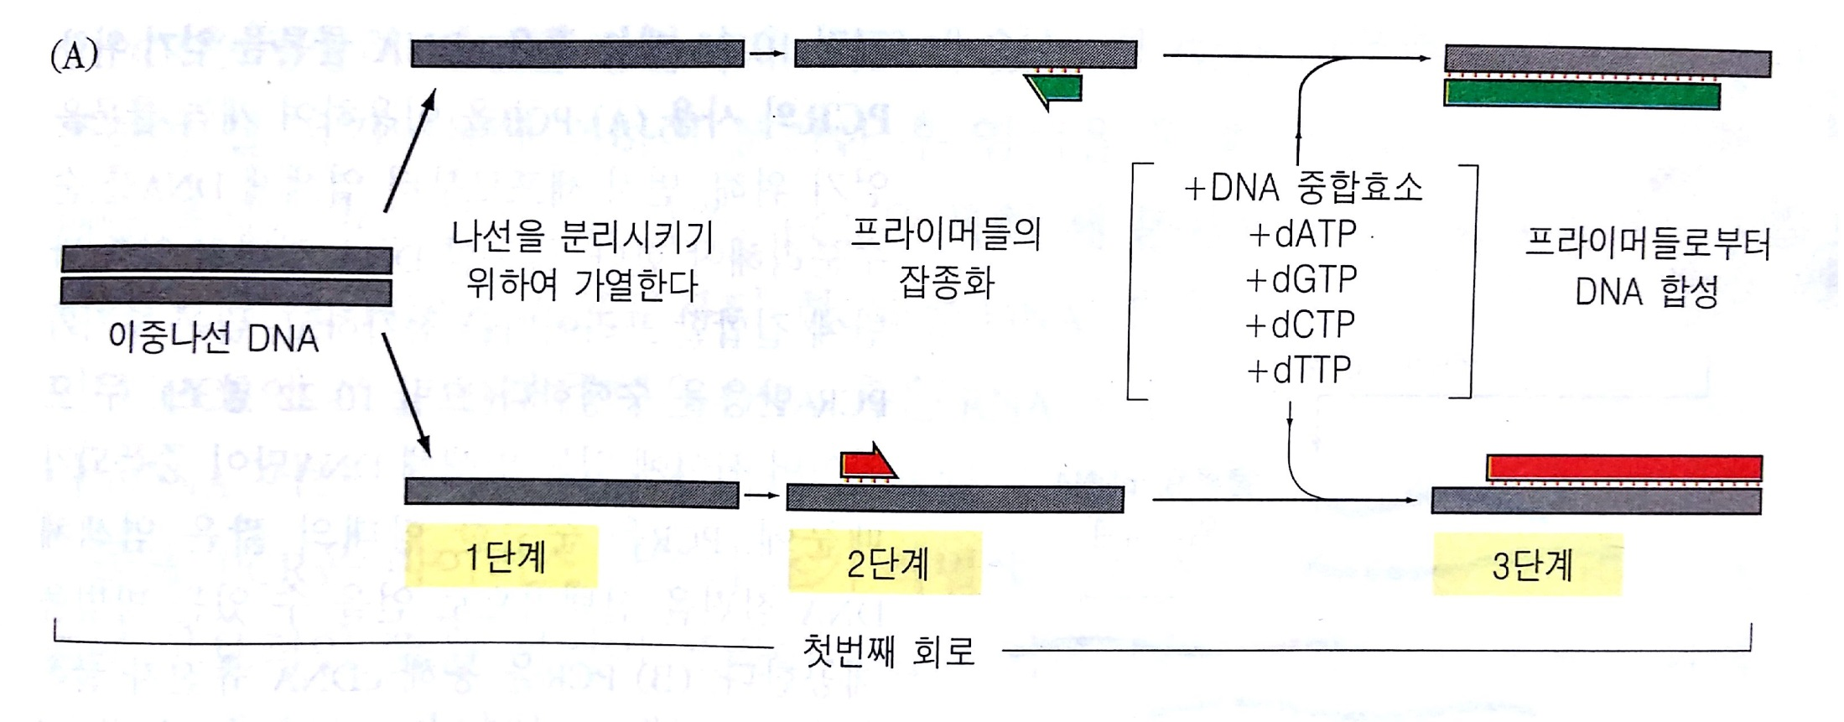

Slide 42
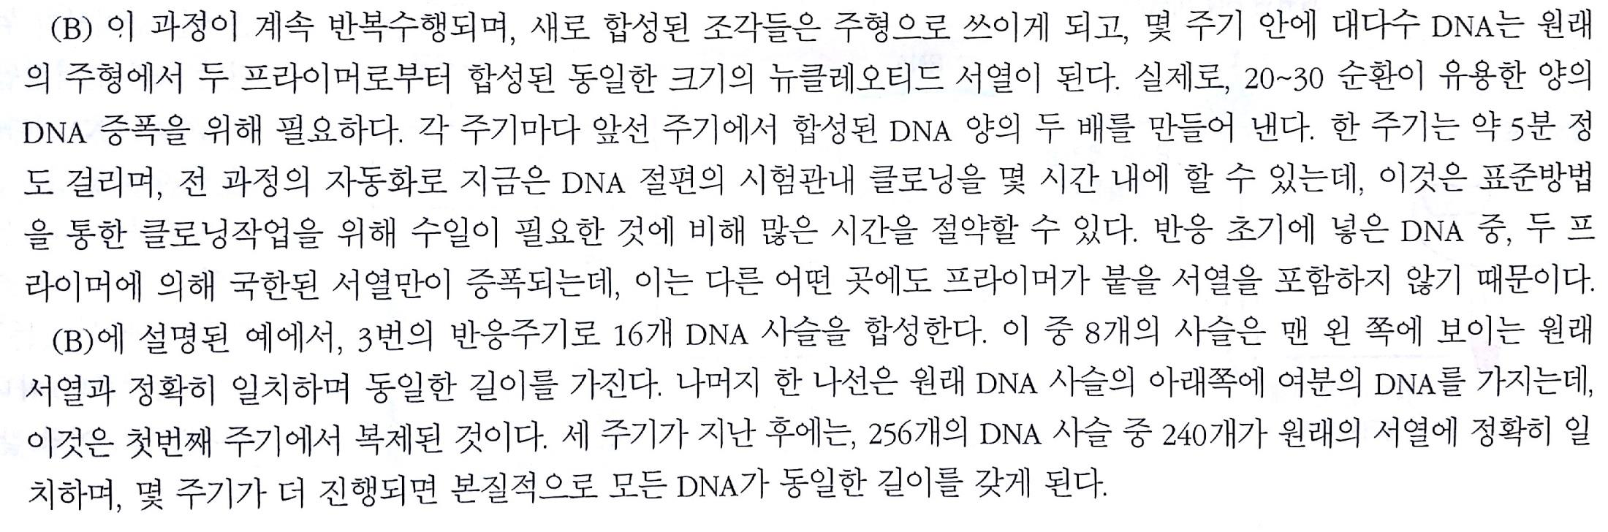
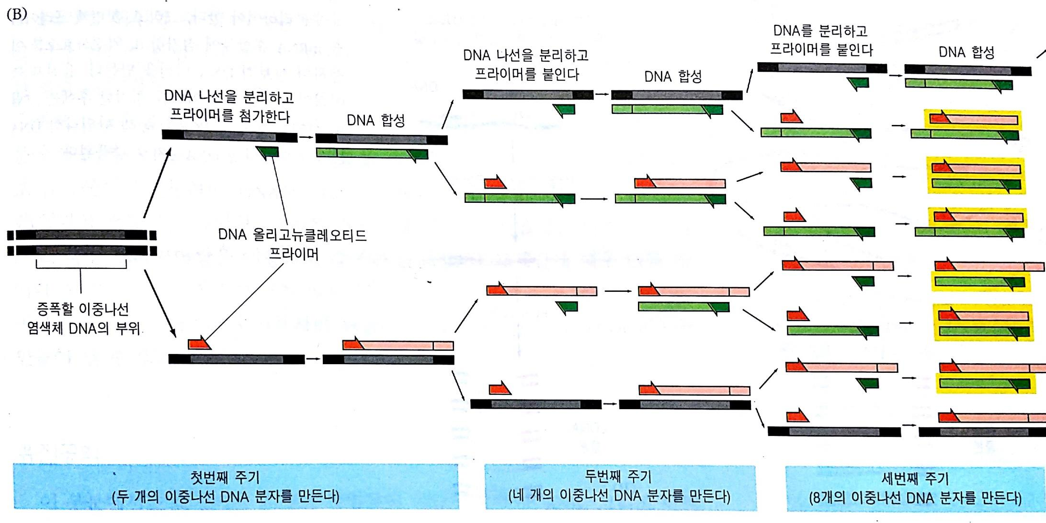

Slide 43
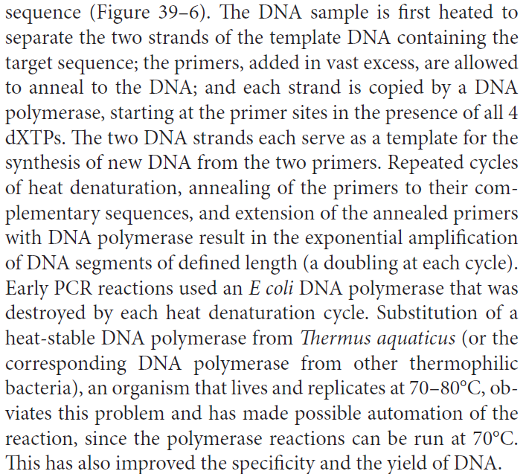
p458
PCR의 원리 및 과정

Slide 44
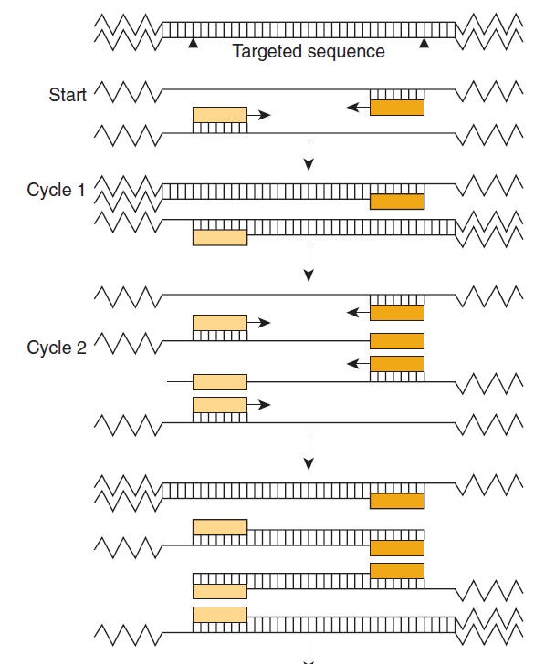
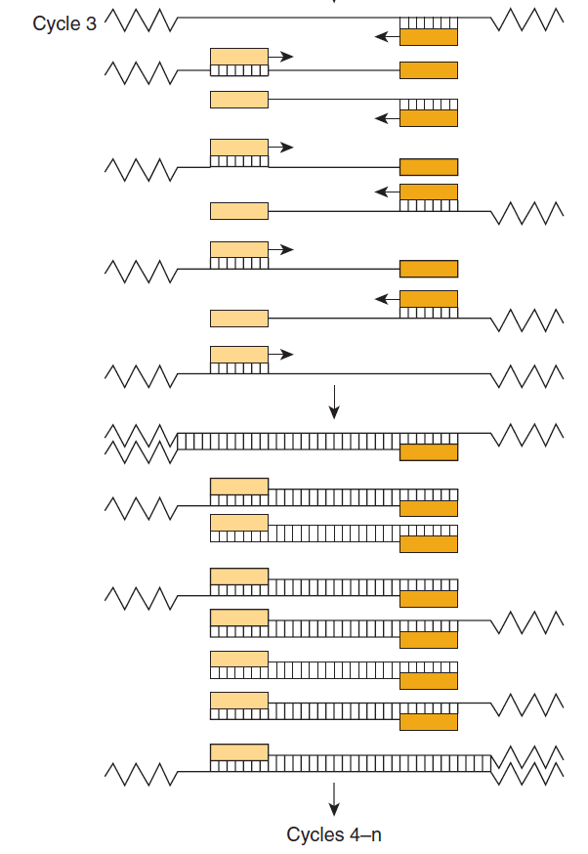
FIGURE 39–6 The polymerase chain reaction is used to amplify specific gene sequences. Double-stranded DNA is heated to separate it into individual strands. These bind two distinct primers that are directed at specific sequences on opposite strands and that define the segment to be amplified. DNA polymerase extends the primers in each direction and synthesizes two strands complementary to the original two. This cycle is repeated several times, giving an amplified product of defined length and sequence. Note that the two primers are present in vast excess.

Slide 45
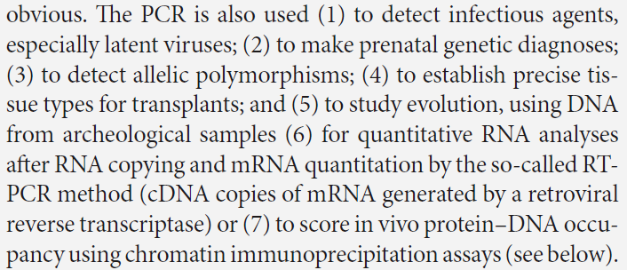
Applications of PCR
p459

Slide 46
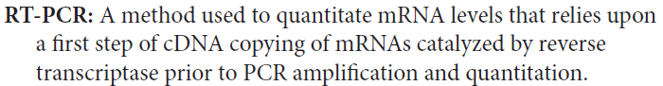
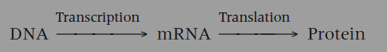
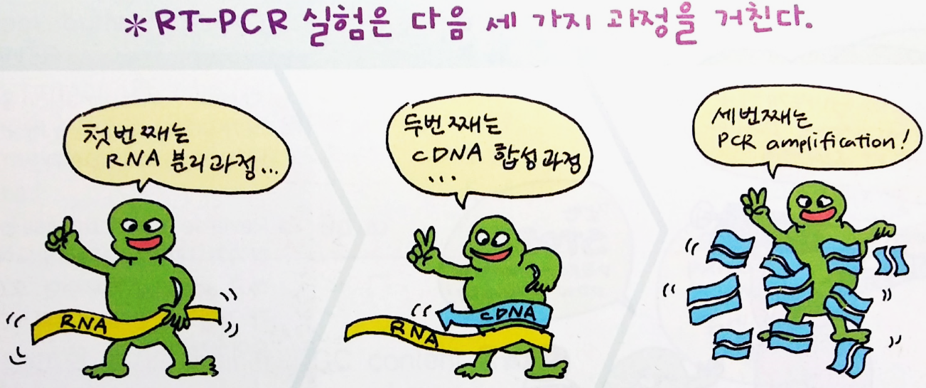
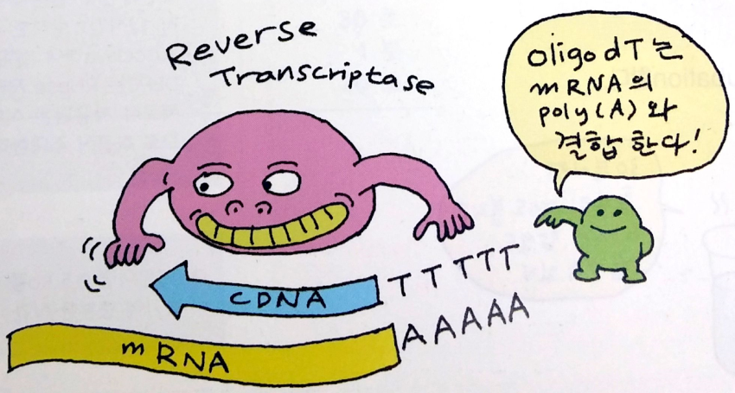
cDNA
Reverse transcription
※ cDNA: A single-stranded DNA molecule that is complementary to an mRNA molecule
and is synthesized from it by the action of reverse transcriptase / intron이 없는 DNA

Slide 47
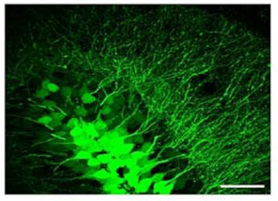
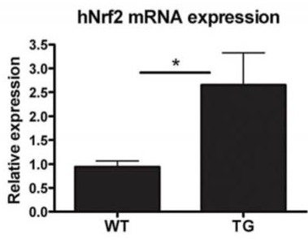
[예] Quantification of mRNA level using RT-PCR
[실험결과] Hippocampal Nrf2 levels are increased in LV-Nrf2-treated mice.
RT-PCR
lentivirus를 이용해 알츠하이머병 모델 쥐에 Nrf2 gene을 넣어 줌 → [실험의 목적] 넣어준 Nrf2 gene에서 실제 Nrf2 mRNA로의 transcription이 잘 일어났는지 확인 해야 함 → [실험방법] RT-PCR 기법을 이용해 Nrf2 mRNA의 level을 측정 할 수 있음 → [실험 과정] ① Nrf2의 RNA를 뇌에서 분리 → ② Nrf2의 cDNA를 얻음 → ③ 증폭 및 정량화 (Amplification and Quantification)

Slide 48
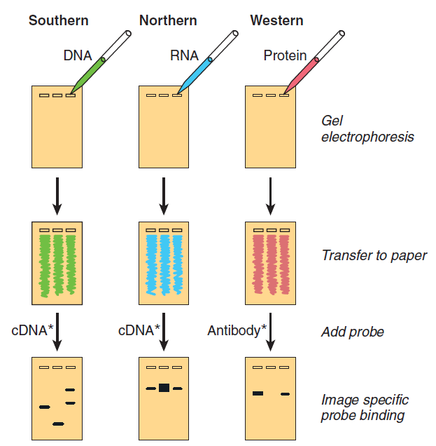
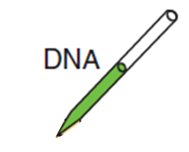
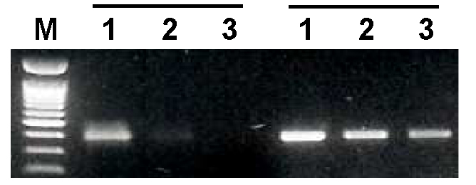
FIGURE 39-4
PCR
Agarose
gel
Polyacrylamide
gels

Slide 49
동영상
DNA sequencing (Sanger method)
https://www.youtube.com/watch?v=nudG0r9zL2M
PCR
https://www.youtube.com/watch?v=iQsu3Kz9NYo

